Slide 1
第二节 变量与函数
1.函数的定义
(1)变量:不断变化的量,自变量,因变量.
(2)函数关系:变量间确定的依赖关系.

Slide 2
(3)函数的定义:
设x与y是两个变量,分别在实数集合X与Y 中取值,假如有一种规则 f ,
使得对每一个值x∈X都能找到一个惟一确定的y∈Y与之相对应,则我们称f是一个函数.
记作 f:X→Y,并称X为 f 的定义域,称f(X)为f的值域.通常称这里的x为自变量,y为因变量.

Slide 3
记为
定义域
因变量
自变量
f ( D ) 称为值域.
(定义域)
(对应规则)
(值域)
定义域
使表达式及实际问题都有意义的自变量
集合.

Slide 4
对应规律的表示方法:
解析法
、图象法
、列表法
分段函数：
对应法则用不同的
在自变量的不同变化范围中,
式子来表示的函数,称为分段函数.

Slide 5
例1. 已知函数
求
及
并写出定义域及值域 .
解:
函数无定义
y
定义域
值 域
o
1
x

Slide 6
例2.
例3 绝对值函数
的定义域
值域

Slide 7
例4 符号函数
当 x > 0
当 x = 0
当 x < 0
的定义域
值域

Slide 8
例5 取整函数 y=[x]
[x]表示不超过 的最大整数
y
4 3 2 1
o
x
-4 -3 -2 -1
1 2 3 4 5
-1
-2
-3
-4
定义域
值域为整数集合Z.

Slide 9
2. 初等函数
由常数和基本初等函数经过有限次四则运算和有限
次的复合所得到的函数,称为初等函数.

Slide 10
基本初等函数
1) 常数函数：y=C ,定义域 R.
2) 幂函数
注意：

Slide 11
3) 指数函数
定义域: R.
4) 对数函数
定义域:
5) 三角函数
注:在微积分中,三角函数中的角度用弧度制表示.

Slide 12
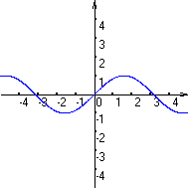
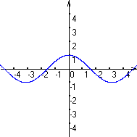
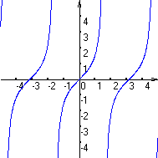
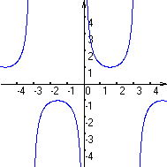
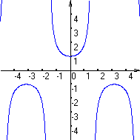
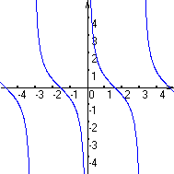

Slide 13
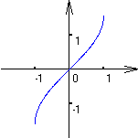
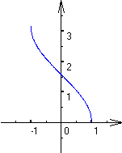
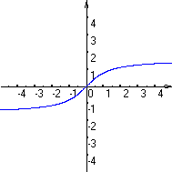
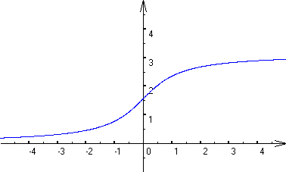

Slide 14
3. 复合函数
定义：假定给了我们两个函数，

Slide 15
Z=g(f(x))
Y*
Y
f
g
X
f(X)
Z

Slide 16
注：初等函数在形式看是可用一个式子表示的函数
例如
等都是初等函数.

Slide 17
符号函数
y
1
o
x
-1
不是初等函数.
y
4 3 2 1
取整函数
o
x
-4 -3 -2 -1
1 2 3 4 5
-1
不是初等函数.
-2
-3
-4

Slide 18
以上两个分段函数不是初等函数，因为它们不能用一个解析式表示.
问绝对值函数
y
o
x
是否是初等函数？
因为
所以绝对值函数是初等函数.

Slide 19
例6 狄利克雷函数(Dirichlet)
y
1
•
x
o
无理数点
有理数点
的定义域

Slide 20
映射与逆映射

Slide 21
E
F
映射

Slide 22
E
F
满射

Slide 23
E
F
单射

Slide 26
函数的几种特性
1. 奇偶性
且有
若
则称 f (x) 为偶函数;
若
则称 f (x) 为奇函数.
说明: 若
在 x = 0 有定义 ,
则当
为奇函数时,
必有

Slide 27
2. 单调性
当
时,
称 为有上界
称
为 I 上的
称 为有下界
单调增函数 ;
若对任意正数 M , 均存在
为 I 上的
使
称
则称 f ( x ) 无界.
单调减函数 .

Slide 28
3. 有界性

Slide 29

设函数
且有区间
使
称
在 I 上有界.
或者
则称 在I上无界.
$$\left.f(x\right)$$

Slide 30
y
M
o
x
N

Slide 32
y
定义在闭区间上的函数未必都有界。
o
a
x

Slide 33
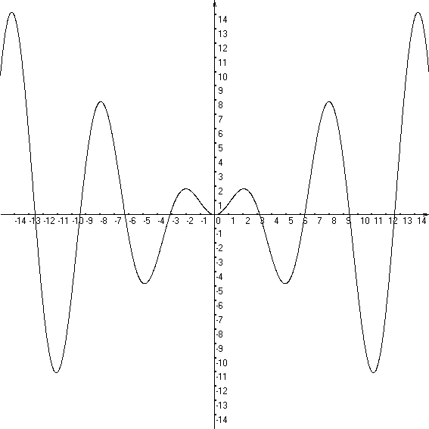

Slide 34
4. 周期性
且
若
则称
为周期函数 ,
称 T 为周期
( 一般指最小正周期 ).
周期为 π
周期为

Slide 35
作业：P25
3.（4）
4.
13.
14.

